Slide 1






Slide 2

Otro año que esta llegando a su fin en el calendario y en este día comienza un nuevo año para ti, amigo

Slide 3

Es difícil olvidar tu cumpleaños Colacho, al celebrarse en este
día tan especial.

Slide 4



Slide 5

Es bonito poder celebrar y desearte un año mas que este sea el comienzo de un año sensacional para ti

Slide 6

Un año lleno de salud, amor, alegrías y felicidad que compartir con tus seres queridos y por supuesto con los amigos, en los que me incluyo

Slide 7

A pesar de los malos momentos que a veces nos toca vivir.
Se siempre positivo que mientras hay vida hay esperanza

Slide 8






COLACHO

Slide 9
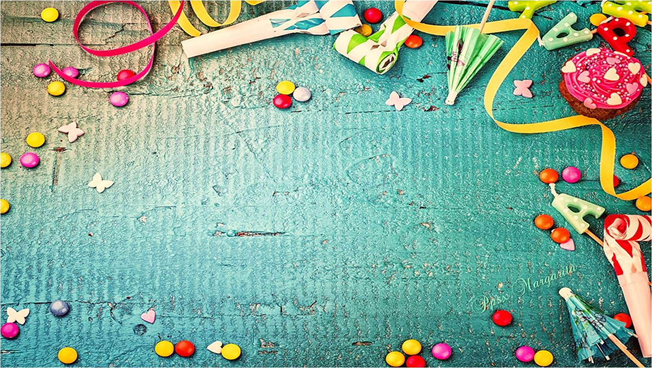
Nunca pienses en los años que tienes, piensa en los momentos tan bonitos que has vivido y en todo lo bello que has logrado en tu vida

Slide 10
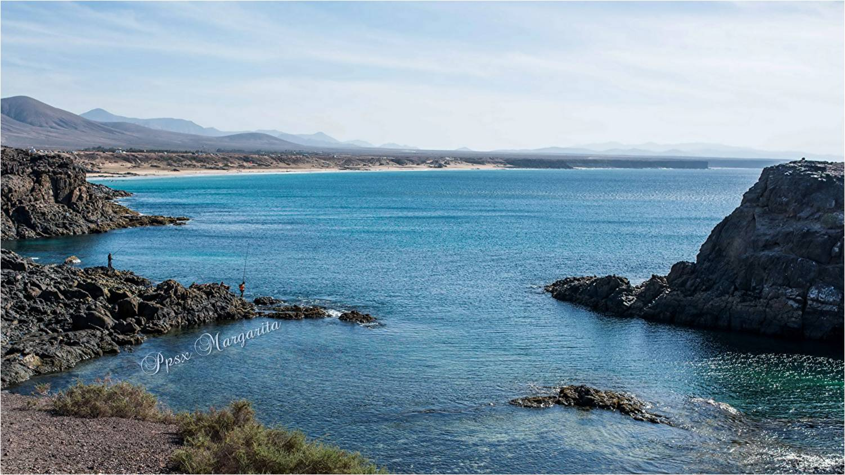
Te deseo un cumpleaños lleno de bonitas sorpresas,
disfrutando de la compañía de tus seres queridos y
con el cariño de los amigos virtuales
en la distancia

Slide 11

Espero y deseo poder
seguir disfrutando de tu
amistad por muchos,
muchos, muchos
años mas

Slide 12
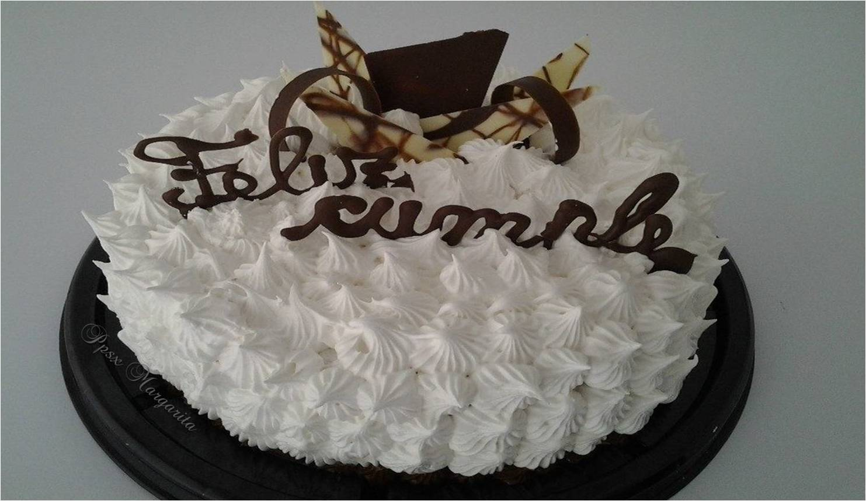
63
Colacho

Slide 13
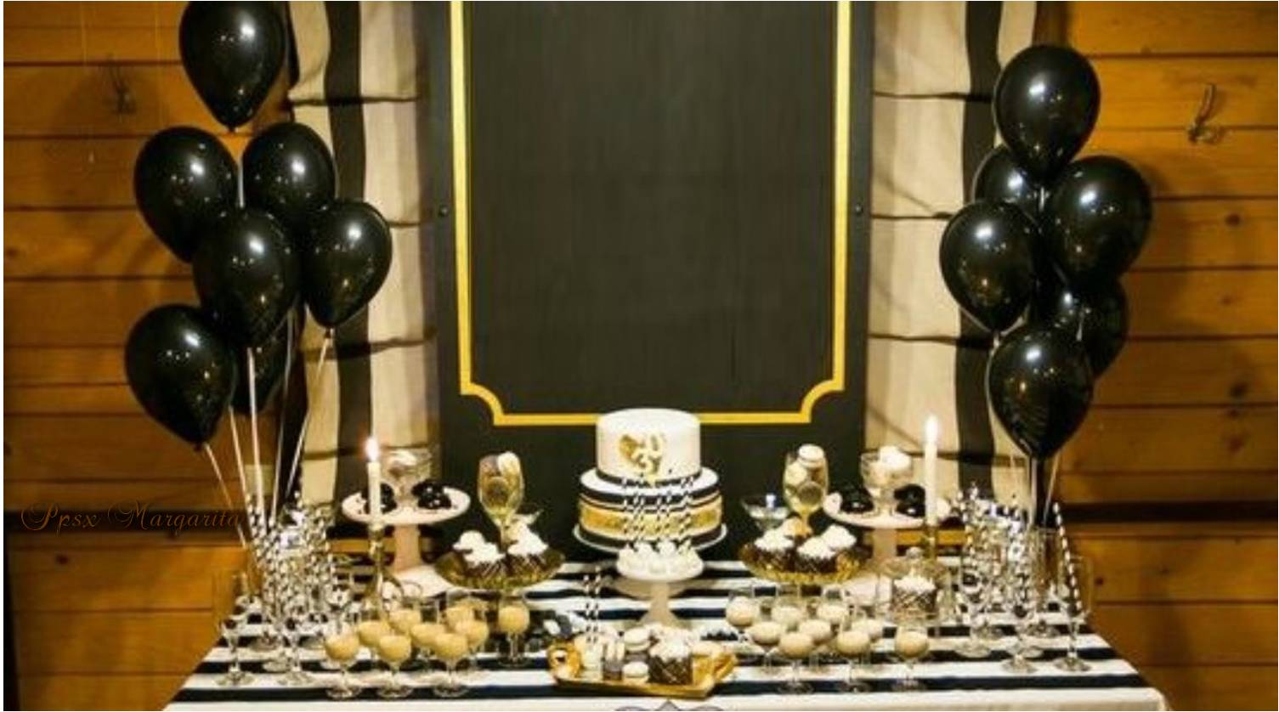

Diciembre 2021
Música:En tu
Cumpleaños
Francisco Gómez
Margarita

Slide 14









¿Te ha gustado?
Puedes ver más entrando
Aquí
Además puedes recibir powerpoints en tu correo electrónico suscribiéndote aquí:
Esta presentación powerpoint ha sido creada y compartida única y exclusivamente para mispps.com

